Slide 1
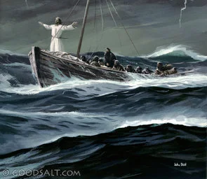
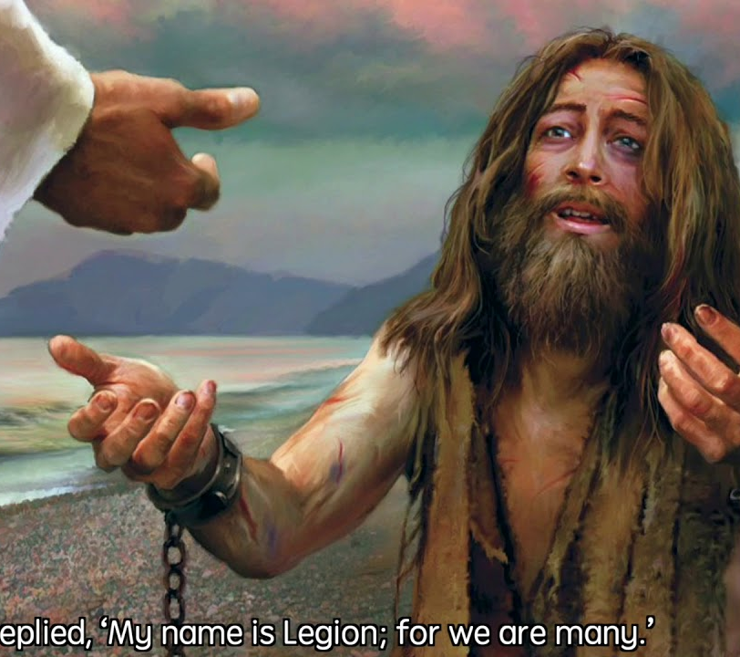
MUKJIZAT DI SEKITAR DANAU
Pelajaran ke-5, Triwulan III
Tahun 2024

Slide 2
MARKUS 5 : 19
Yesus tidak memperkenankannya, tetapi Ia berkata kepada orang itu: "Pulanglah ke rumahmu, kepada orang-orang sekampungmu, dan beritahukanlah kepada mereka segala sesuatu yang telah diperbuat oleh Tuhan atasmu dan bagaimana Ia telah mengasihani engkau!"

Slide 3
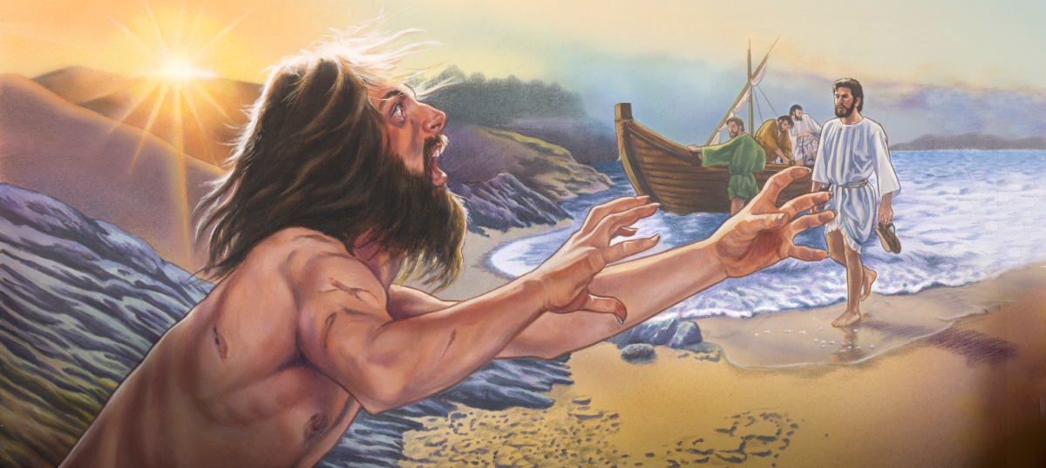
Markus pasal 5 dan pasal 6 membahas topik-topik yang sama dengan Markus pasal 1.
Dalam pasal 5 dan pasal 6, kita melihat Yesus melakukan mukjizat-mukjizat, seperti mengusir setan, menyembuhkan orang, dan memberitakan Injil.
Oleh karena itu, penelitian kita akan meninjau peristiwa-peristiwa terpilih dari kedua pasal yang mencakup topik-topik ini.

Slide 4
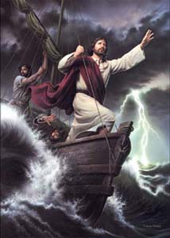
MENEDUHKAN BADAI Minggu, 28 Juli 2024
Setelah seharian mengajar, para murid membawa Yesus ke dalam perahu "di mana Yesus telah duduk," dengan kata lain, sangat lelah.
Dia langsung tertidur di atas alas perahu, yang berada di buritan perahu itu.
Badai besar pun datang di danau, dan perahu terancam akan tenggelam ketika para murid membangunkan Dia.

Slide 5
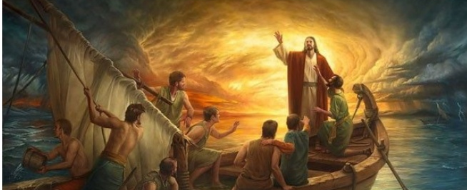
Dramatisnya, Yesus memerintahkan angin dan ombak untuk berhenti. Ketenangan luar biasa menghinggapi danau.
Dapat dimengerti bahwa para murid sangat takut atas pertunjukan kuasa Ilahi tersebut [Markus 4:35-41].

Slide 6
Lima ciri umum dalam peristiwa-peristiwa ini adalah:
1
Pertunjukan kuasa Ilahi: Meneduhkan badai.
2
Rasa takut manusia: Ketakutan para murid adalah ketakutan manusia.
3
Perintah, “Jangan takut,": Merupakan jawaban "Mengapa kamu begitu takut?"

Slide 7
Perkataan pengungkapan yang untuknya Allah atau malaikat menampakkan diri: "Siapa gerangan orang ini?"
4
Bagian ini terhilang yaitu: Respons manusia terhadap pengungkapan itu, karena cerita tersebut diakhiri dengan pertanyaan para murid tanpa jawaban, yaitu: "Siapa gerangan orang ini, sehingga angin dan danau pun taat kepada-Nya?" Kita sebagai para pembaca terdorong untuk mengisi yang terhilang itu dengan jawaban Dia adalah Anak Allah, Tuhan itu sendiri.
5

Slide 8
DAPATKAH ANDA MENDENGAR BISIKAN BERSAMAAN TERIAKAN? Senin, 29 Juli 2024
Markus 5:1-2
Lalu sampailah mereka di seberang danau, di daerah orang Gerasa. Baru saja Yesus turun dari perahu, datanglah seorang yang kerasukan roh jahat dari pekuburan menemui Dia.

Slide 9
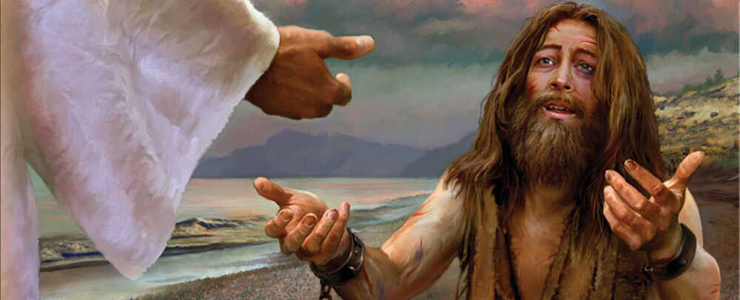
Pria itu berlari ke arah Yesus, mendekati dan menyembah Yesus. Tampaknya orang itu mengenali bahwa Yesus adalah Seseorang yang dapat menolongnya.
Namun ketika dia membuka mulutnya, roh-roh setan yang ada di dalam dirinya berteriak kepada Yesus, yang dapat mendengar bisikan permohonan minta tolong pria itu bersamaan gemuruh teriakan roh-roh setan itu.

Slide 10
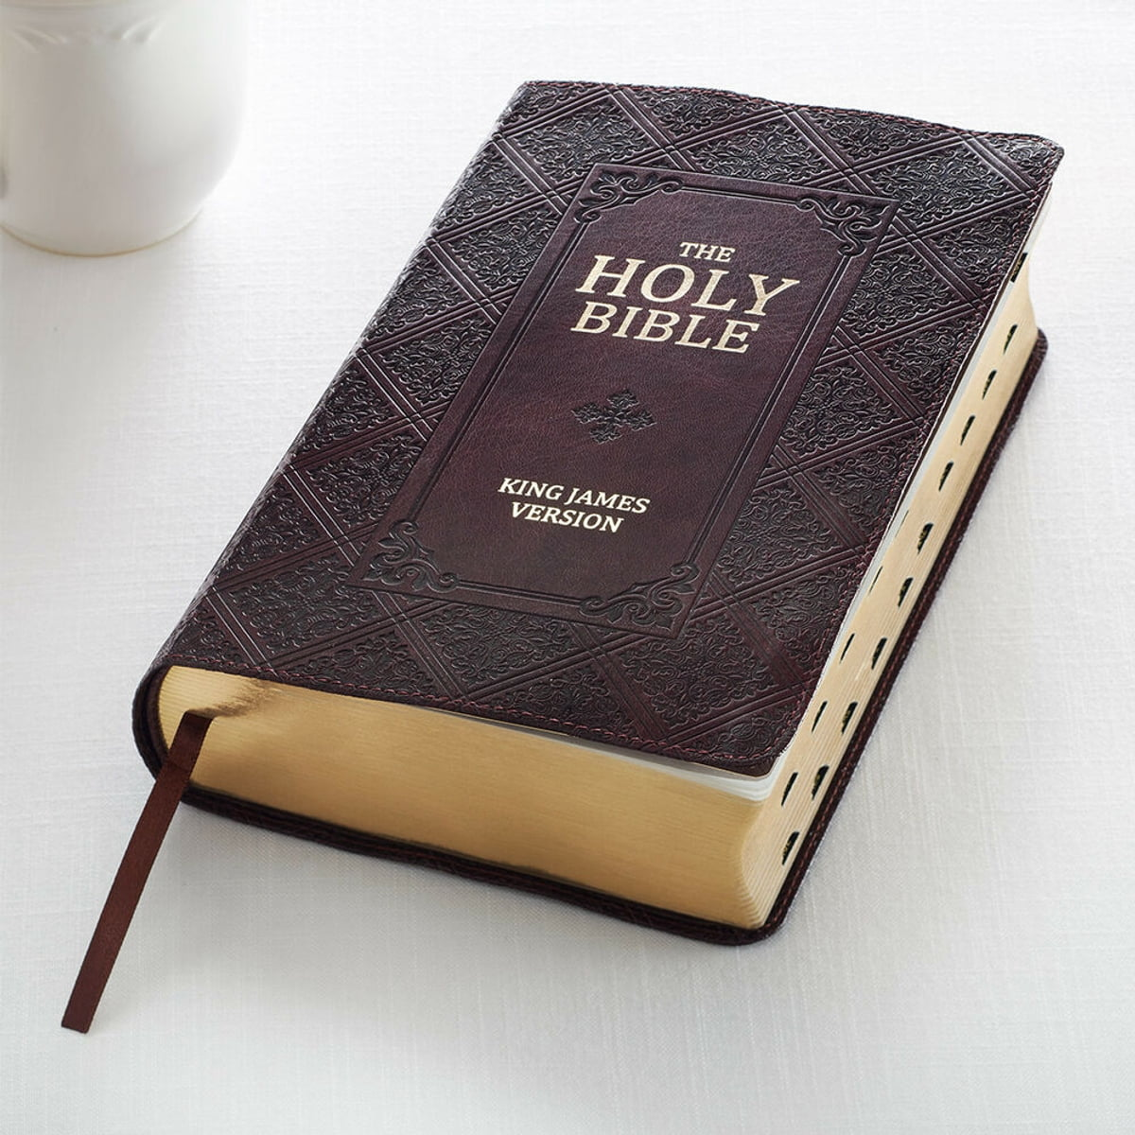
Markus 5:7
dan dengan keras ia berteriak: "Apa urusan-Mu dengan aku, hai Yesus, Anak Allah Yang Mahatinggi? Demi Allah, jangan siksa aku!"
Kembali di sini kita melihat bagaimana roh jahat itu mengenali siapa Yesus!

Slide 11
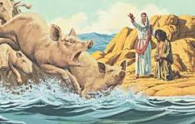
Roh jahat itu tidak berdaya di hadapan Yesus, sebelum keluar dari orang yang dirasuki itu, roh jahat meminta agar diizinkkan masuk ke kawanan babi dan Yesus mengizinkannya.

Slide 12
Markus 5:13
Yesus mengabulkan permintaan mereka. Lalu keluarlah roh-roh jahat itu dan memasuki babi-babi itu. Kawanan babi yang kira-kira dua ribu jumlahnya itu terjun dari tepi jurang ke dalam danau dan mati lemas di dalamnya.

Slide 13
Dua karakteristik utama dalam kisah ini:
Kisah ini diisi dengan hal-hal yang najis atau cemar secara hukum upacara menurut hukum Perjanjian Lama. Kuburan dan orang mati adalah najis [Bilangan 19:11, 16]. Pendarahan membuat seseorang menjadi najis [Imamat 15]. Babi adalah najis [Imamat 11:7].
Pertarungan bolak-balik antara kekuatan baik dan jahat: Yesus mengusir roh-roh setan, roh-roh setan membunuh kawanan babi. Penduduk perkampungan meminta Yesus untuk pergi, tetapi Yesus mengirim kembali orang yang disembuhkan itu sebagai saksi-Nya. Pria yang telah dipulihkan ini menjadi misionaris yang paling hebat di kampung halamannya, dia tentu saja mempunyai kisah yang luar biasa untuk disaksikan dari kehidupannya.

Slide 14
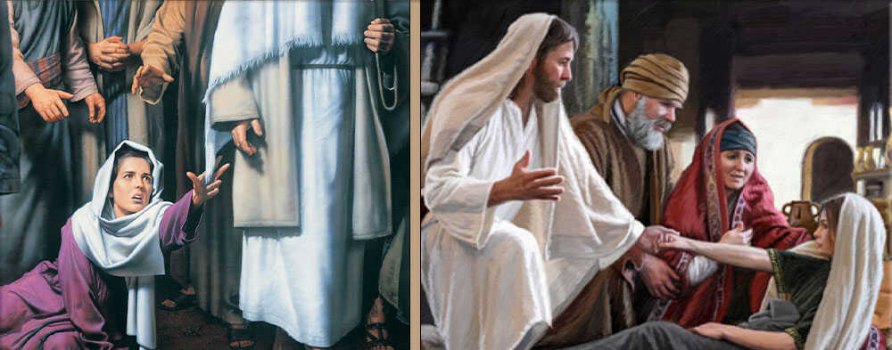
DI ATAS ROLLERCOASTER BERSAMA YESUS Selasa, 30 Juli 2024
Kisah Yairus dan seorang perempuan yang menderita sakit pendarahan adalah kisah selang-seling kedua dalam kitab Markus [Markus 5:21-34].
Dalam kisah ini dua tokoh yang bertolak belakang, Yairus dan perempuan, sama-sama datang kepada Yesus untuk meminta pertolongan.

Slide 15
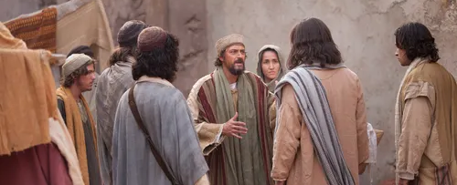
Yairus, kepala rumah ibadat mungkin dalam keputusasaan karena tidak ada jalan lain, datang memohon kepada Yesus untuk menyembuhkan anaknya yang sakit.

Slide 16
Markus 5:22-23
datanglah seorang kepala rumah ibadat yang bernama Yairus. Ketika ia melihat Yesus, tersungkurlah ia di depan kaki-Nya dan memohon dengan sangat kepada-Nya: "Anakku perempuan sedang sakit, hampir mati, datanglah kiranya dan letakkanlah tangan-Mu atasnya, supaya ia selamat dan tetap hidup."

Slide 17
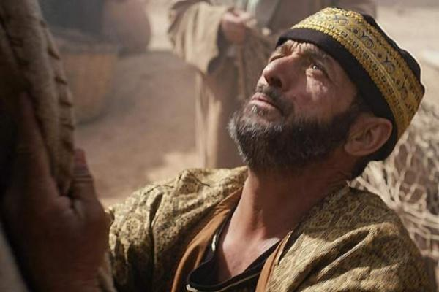
Yairus memiliki iman bahwa Yesus dapat membantu.
Tanpa sepatah kata pun, Yesus berangkat bersama ayah ini menuju ke rumahnya.

Slide 18
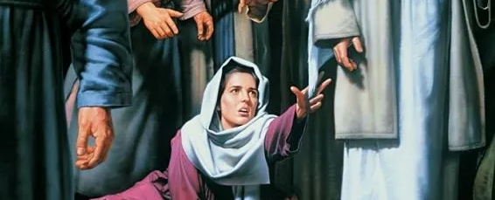
Sementara dalam perjalanan, seorang perempuan yang telah sakit pendarahan selama 12 tahun datang dari belakang Yesus dan menyentuh jubah-Nya.
Segera, dia pun sembuh.
Namun Yesus berhenti dan bertanya, "Siapa yang menjamah jubah-Ku?"

Slide 19
Markus 5:33-34
Perempuan itu, yang menjadi takut dan gemetar ketika mengetahui apa yang telah terjadi atas dirinya, tampil dan tersungkur di depan Yesus dan dengan tulus memberitahukan segala sesuatu kepada-Nya. Maka kata-Nya kepada perempuan itu: "Hai anak-Ku, imanmu telah menyelamatkan engkau. Pergilah dengan selamat dan sembuhlah dari penyakitmu!"

Slide 20
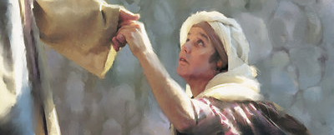
Yesus menyembuhkan, tidak hanya tubuhnya tetapi juga jiwanya.

Slide 21
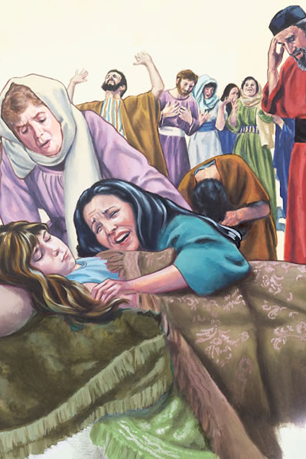
Kembali kepada Yairus, berita datang kepadanya bahwa anaknya telah mati. Namun, kematian bukanlah penghalang bagi Yesus, Yesus membesarkan hati Yairus untuk tetap percaya.
Banyak orang tidak percaya bahkan mentertawai ketika Yesus katakan anak ini tidak mati tapi tidur.

Slide 22
Markus 5:40-42
Tetapi mereka menertawakan Dia. Maka diusir-Nya semua orang itu, lalu dibawa-Nya ayah dan ibu anak itu dan mereka yang bersama-sama dengan Dia masuk ke kamar anak itu. Lalu dipegang-Nya tangan anak itu, kata-Nya: "Talita kum," yang berarti: "Hai anak, Aku berkata kepadamu, bangunlah!“ Seketika itu juga anak itu bangkit berdiri dan berjalan, sebab umurnya sudah dua belas tahun. Semua orang yang hadir sangat takjub.

Slide 23
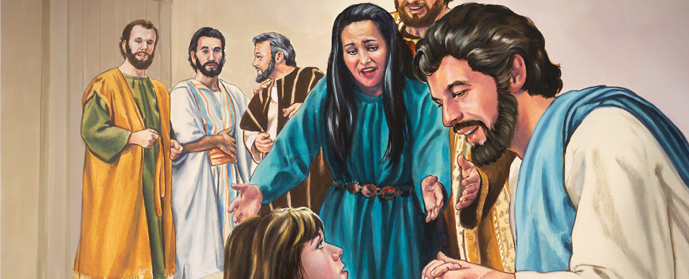
Kata Talita berarti "anak domba", dan ini merupakan sebuah panggilan sayang bagi seorang anak di rumah, inilah ekspresi Yesus yang mengasihi anak ini.

Slide 24
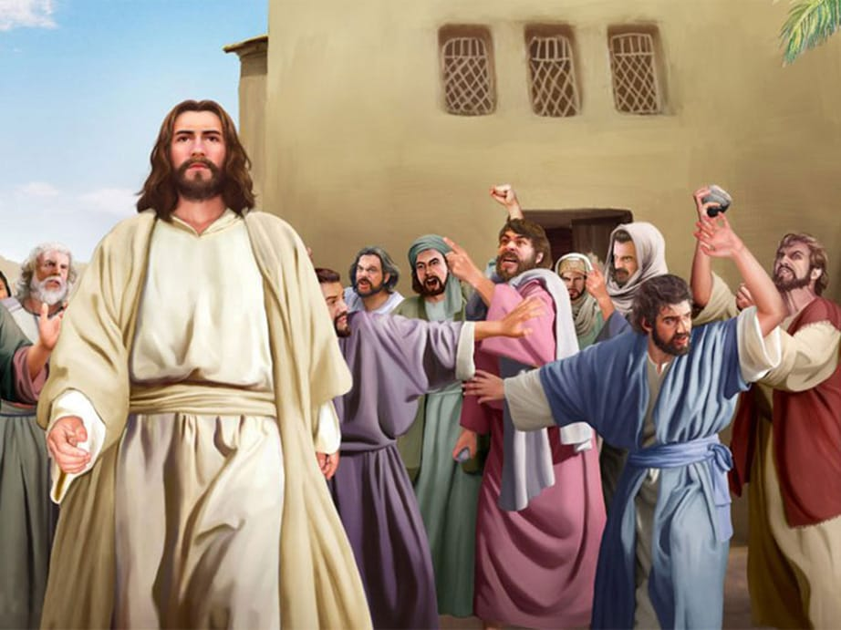
PENOLAKAN DAN PENERIMAAN Rabu, 31 Juli 2024
Keberhasilan Yesus sebagai guru dan penyembuh.
Peralihan-Nya dari seorang tukang bangunan menjadi seorang guru tampaknya sulit diterima oleh orang di kampung halaman-Nya di Nazaret.
Penolakan mereka menyebabkan mereka kehilangan banyak berkat dari Yesus [Markus 6:1-6].

Slide 25
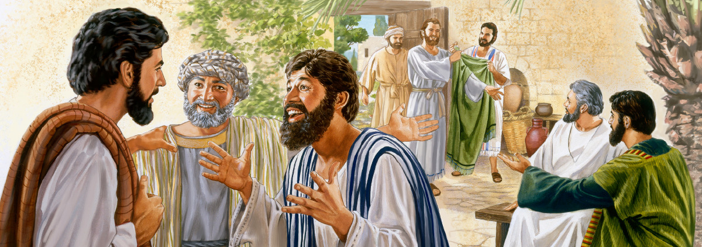
Markus 6:7-29 adalah kisah selang seling ketiga, yaitu: Misi Dua Belas Rasul dalam membawa pekabaran Yesus ke mana-mana.
Dalam perjalanan misi, para murid bergantung kepada orang lain untuk mendapatkan dukungan.
Strategi ini sebenarnya membuat para misionaris bergantung pada orang-orang yang mereka layani, yang membantu mengikat mereka dengan orang-orang yang membutuhkan pekabaran mereka.

Slide 26
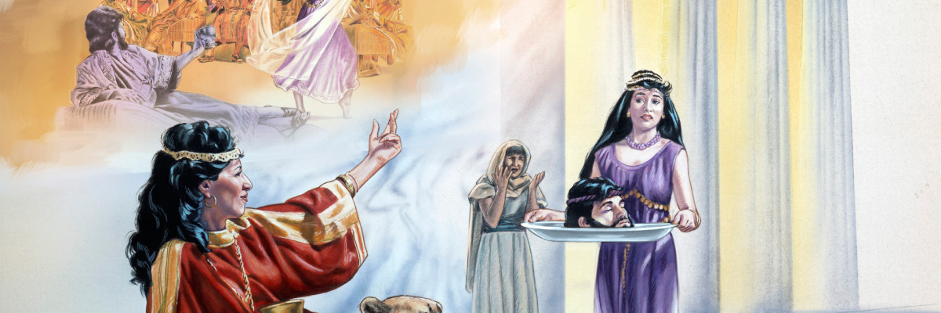
Misi para murid sangat kontras dengan pemenjaraan dan pembungkaman terhadap Yohanes Pembaptis.
Kematian Yohanes dikisahkan dengan detail dan mengejutkan karena siasat Herodias memanfaatkan keragu-raguan dan nafsu Herodes. Putri Herodias tampaknya menambah rencana skandal itu oleh permintaan aneh agar kepala Yohanes Pembaptis dihantarkan di atas sebuah talam.

Slide 27
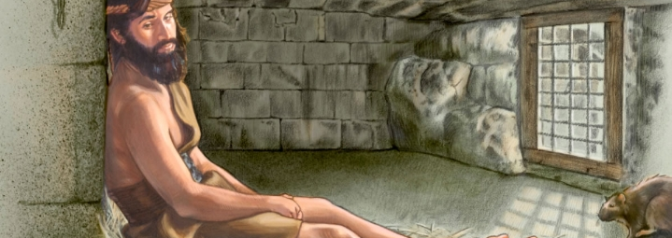
Pembungkaman suara nyaring Yohanes Pembaptis terjadi pada saat yang sama ketika Dua Belas Rasul memproklamasikan pertobatan, persis seperti yang dilakukan Yohanes Pembaptis. Kematian Yohanes mengisyaratkan kematian Yesus.
Yohanes dibunuh, dikuburkan, dan dilaporkan telah bangkit dari kematian [Markus 6:14-16, 29], sama seperti yang akan terjadi kepada Yesus [Markus 15 dan 16].
Kisah-kisah paralel ini menunjukkan akan datangnya suatu krisis bagi Yesus dan para pengikut-Nya.

Slide 28
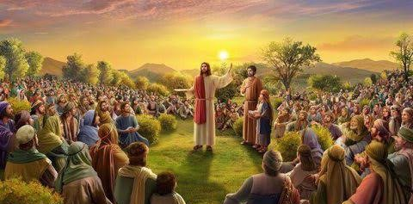
JENIS MESIAS YANG BERBEDA Kamis, 1 Agustus 2024
Yesus bermaksud untuk beristirahat di seberang Danau Galilea tapi ribuan orang telah berkumpul menantikan-Nya. Yesus melihat bahwa mereka seperti kawanan domba yang tanpa gembala.
Dia mengajar mereka sepanjang hari.

Slide 29
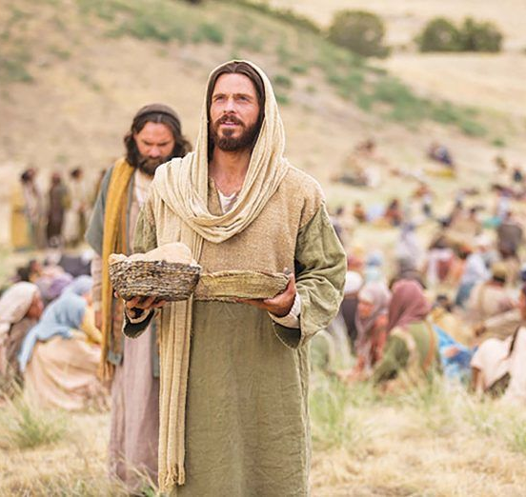
Pada petang hari para murid menyarankan untuk menyuruh orang banyak itu pergi untuk mencari makanan, tetapi Yesus menyuruh mereka untuk memberi makan orang banyak itu.
Kisah selanjutnya memperlihatkan solusi Yesus untuk memberi makan ribuan orang itu dengan 5 ketul roti dan 2 ekor ikan [Markus 6:34-44].

Slide 30
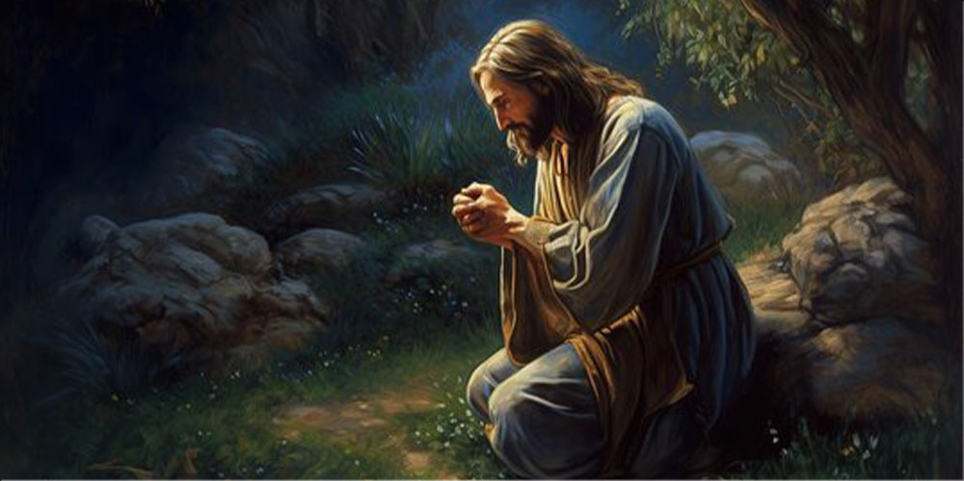
Setelah peristiwa itu kitab Yohanes 6:14-15 mencatat bahwa ekspektasi besar orang banyak pada Yesus sangat besar, mereka menghendaki agar Mesias segera membebaskan Israel dari musuh-musuhnya dan akan membawa kebenaran dan kedamaian. Yesus tidak memenuhi harapan keliru mereka. Gantinya, Dia menyuruh murid-murid-Nya pergi dan membubarkan orang banyak itu. Selanjutnya, alih-alih memimpin sebuah pemberontakan melawan Roma, apa yang Dia lakukan?
Dia mengundurkan diri ke sebuah bukit untuk berdoa, bukan melakukan apa yang orang-orang harapkan.

Slide 31
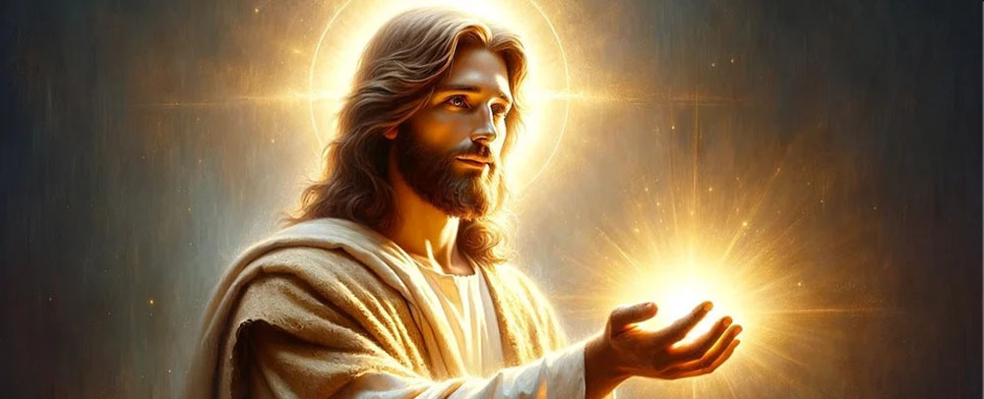
Berbeda dengan pandangan umum mengenai Mesias sebagai raja yang membebaskan Israel, Dia datang untuk membebaskan manusia dari belenggu dosa.
Perjalanan-Nya di atas permukaan air [Markus 6:45-52] menunjukkan kepada para murid bahwa Dia, memang, adalah Tuhan atas alam. Namun Dia datang bukan untuk memerintah melainkan untuk memberikan nyawa-Nya sebagai satu tebusan bagi banyak orang [Markus 10:45].

Slide 32
KESIMPULAN
1
Yesus dapat meneduhkan semua badai yang meberpa kehidupan manusia.
2
Kita bisa menjadi missionaris yang paling hebat dengan pengalaman hidup yang sudah kita alami bersama Yesus.
3
Yesus menyembuhkan tidak hanya tubuh tetapi juga jiwa, bahkan kematian bukanlah penghalang bagi -Nya, untuk membuat hati seseorang tetap percaya kepada-Nya.
4
Penolakan kita akan Juruselamat menyebabkan kita kehilangan banyak berkat dari Yesus.
5
Berbeda dengan pandangan umum mengenai Mesias sebagai raja yang membebaskan Israel, Dia datang untuk membebaskan manusia dari belenggu dosa.

